Slide 1
Desarrollo de app web 12 de junio de 2019 Rodolfo Martínez Puente
Matricula | Nombre
16000037 | Silva León Alan Ulises
05359005 | Albarrán Rodríguez Manuel
16001848 | Arévalo Sánchez Luis David
15000872 | Katy Maciel Estrada Treviño

Slide 2

Empresas que implementan comercio electrónico
La compañía ha conseguido ser exitosa en el Ecommerce al permitir que otras personas puedan vender sus productos en su sitio web, pero también ofrece por cuenta propia una gran cantidad de productos de todo tipo.

Slide 3

Empresas que implementan comercio electrónico
Aparte de ser la cadena minorista más grande del mundo, Wal-Mart ha fortalecido su comercio en la Red. Tecnología, ropa y muebles son algunos de los productos que ofrece la cadena en su portal.

Slide 4

Empresas que implementan comercio electrónico
Aquí también las personas pueden registrarse y vender sus productos directamente. Incluye un programa de protección al comprador que es una muestra de lo bien que se pueden hacer las cosas con el servicio al cliente.

Slide 5
Datos de la empresa a analizar
STREET SOFT
GIRO DEL NEGOCIO: PRESTACIÓN DE SERVICIOS
ENLACE DEL SITIO WEB:
DESCRIPCIÓN: Escuela Primaria de Tiempo Completo con o sin servicio de alimentación. Se atiende a alumnos que requieren una estancia escolar prolongada (dos horarios de funcionamiento: de 8:00 a 14:30 y de 8:00 a 16:00 horas); los conocimientos básicos, se complementan con actividades relacionadas con la lectura y la escritura, desafíos matemáticos, el arte y la cultura, el idioma inglés y el uso de las tecnologías de la información y la comunicación.

Slide 6
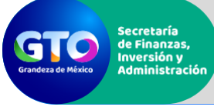
Análisis del comercio electrónico

Slide 7
¿Qué tipo de comercio electrónico tiene el sitio?
Pago en línea
Consultar saldo en línea
Consulta lugares de pago
Consulta lugares de pago cercanos

Slide 8
¿De qué forma se realiza la transacción, desde el registro del usuario, la selección de artículo (por medio del carrito de compra), la selección de pago y la forma de envío?
Proporciona tu número de placas y/o el Registro Estatal Vehicular (REV), (lo puedes consultar en tu tarjeta de circulación).
Podrás pagar por internet aquellos vehículos que sean:
Automóviles servicio particular
Camiones servicio particular
Remolques
Motocicletas
Servicio Público
Importante:

Slide 9
¿Qué tipos de pago se manejan en el sitio?, es decir, pago con tarjeta de crédito, depósito bancario, o alguna otra.
Paga tu refrendo 2019
Requisitos trámites vehiculares
Comprobantes fiscales (CFDI)
Lugares de pago
Lugares de pago cercanos
Kioscos GTO

Slide 10

¿La forma de realizar la transacción ha sido sencilla o complicada?, explica por qué.

Slide 11

Para hacer la transacción, ¿el usuario debe registrarse?

Slide 12
Datos de la empresa

Slide 13
Secretaría de Finanzas, Inversión y Administración.
Empresa de servicios
https://finanzas.guanajuato.gob.mx/
Ofrece principalmente diferentes tramites en línea como pagos , además de informar al ciudadano de los proyectos que se realizaran en el futuro, como también de la administración del presupuesto del estado como de los municipios.

Slide 14
La Secretaría de Finanzas, Inversión y Administración fue creada en 1937 empezó siendo una empresa física y se puede decir que dio su incursión en el mundo del internet en el 2012, no se puede decir con certeza por que no especifica cuando se creo el sitio web y cuando se exporto a este servicio.

Slide 15
Análisis del sitio web

Slide 16
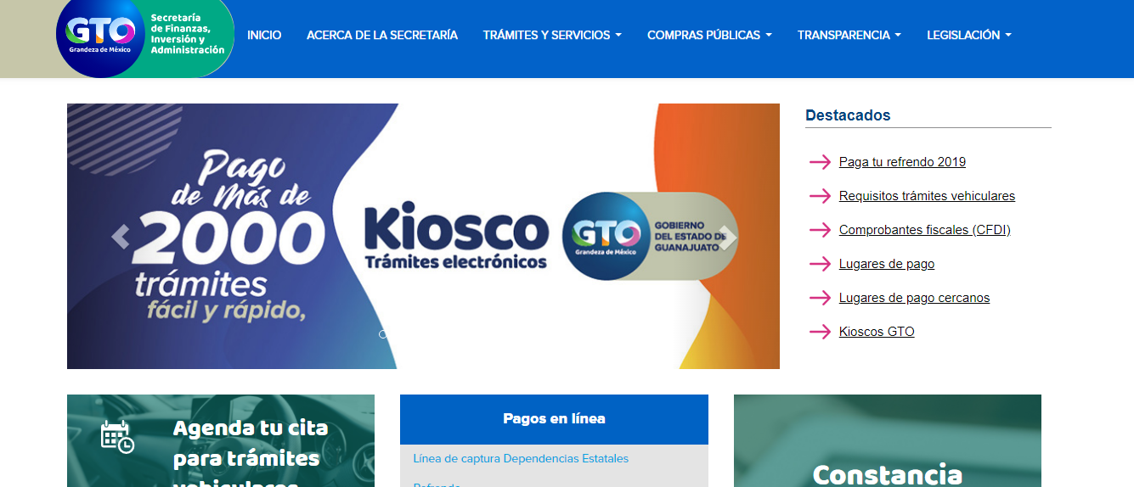
Secciones del sitio
Inicio, Acerca de la secretaria, tramites y servicios, compras publicas, Transparencia y legislación.

Slide 17
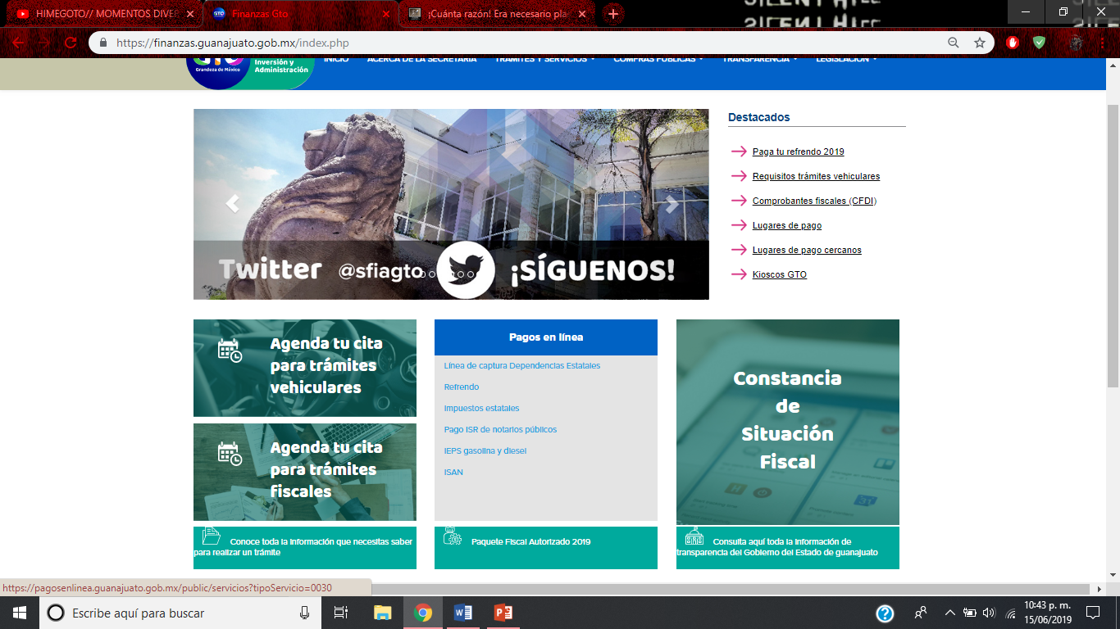
Inicio
La pagina de inicio cuenta con las noticias mas nuevas, sus redes sociales, como de información mas útil o de mas influencia.

Slide 18
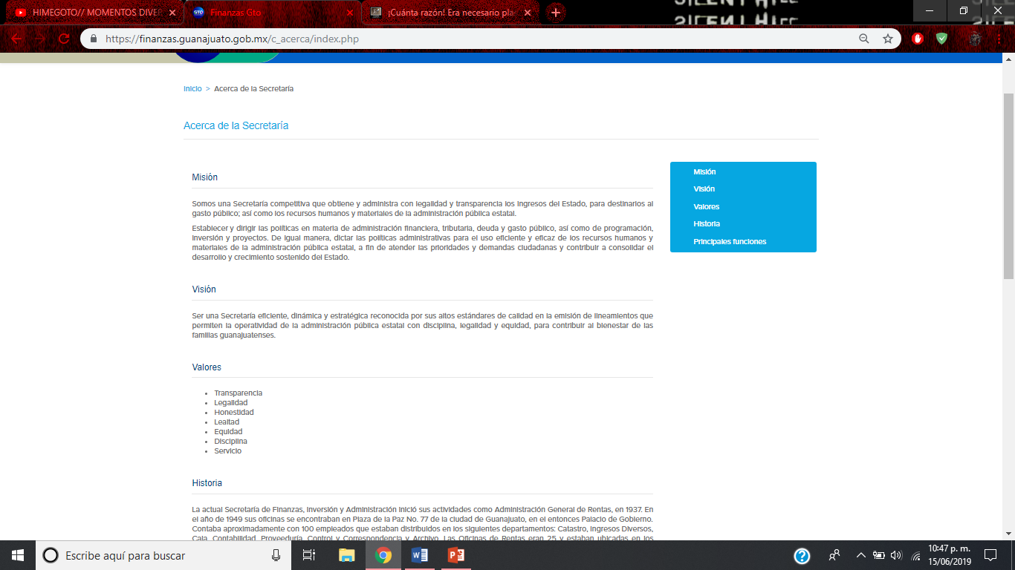
Acerca de la secretaria
Esta sección cuenta con la misión, visión, valores e historia de la empresa como de sus principales funciones, en esta parte se muestra la información de la empresa.

Slide 19
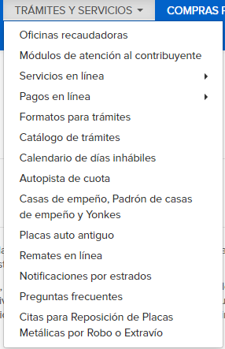
tramites y servicios
Esta sección se divide en varios tramites y servicios que se pueden realizar en esta sección, ya se informar del horario de atención como la realización tramites importantes, ejemplo: poder distribuir bebidas alcohólicas, sacar placas, cambio de vivienda y pedir cita para tramites donde se necesite estar presente, como de pagos en línea ya sean colegiaturas, paga de títulos entre otros.

Slide 20
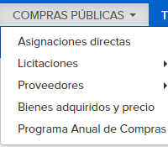
compras publicas
La sección de compras publicas, se relatan los proyectos en desarrollo como proyectos que van a realizarse, videos de juntas de los acuerdos, información de los proveedores ya sean de medicamentos como de distintos materiales, el gasto del presupuesto como en donde se utilizo y una lista especifica del año en donde se gasto.

Slide 21
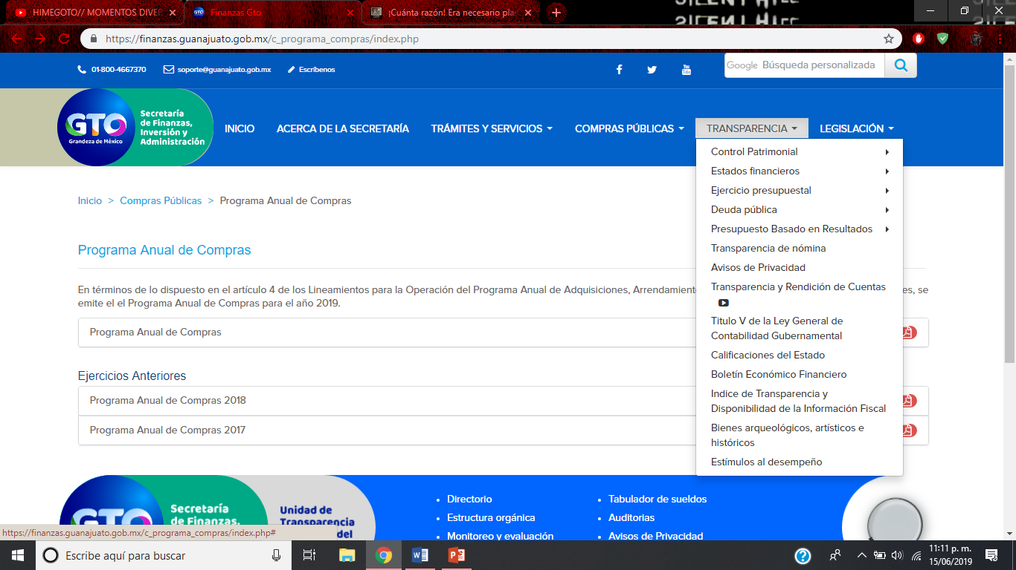
Transparencia
En la Sección de transparencia se cuenta con información de los documentos donde se gasto el presupuesto como la deuda publica la calificación que tiene envase a desarrollo sustento ente otros, como de distintas leyes aplicables en el estado.

Slide 22
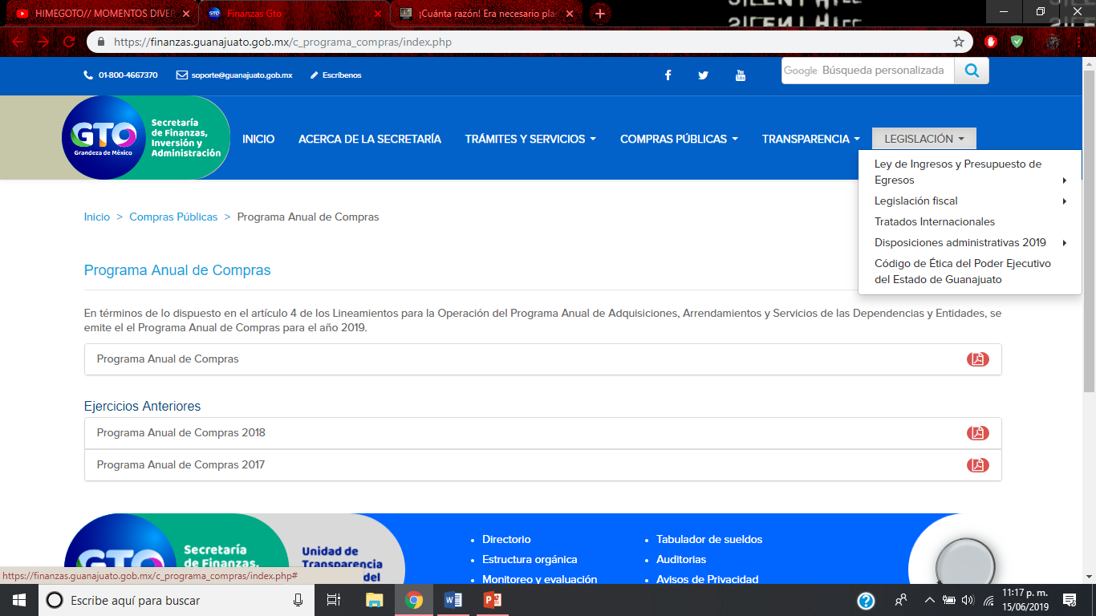
legislación
En la sección de legislación se cuenta con la información de los documentos a detalle del gasto del presupuesto como además de las leyes que regulan a la administración del presupuesto, como de documentos de tratados entre otros.

Slide 23
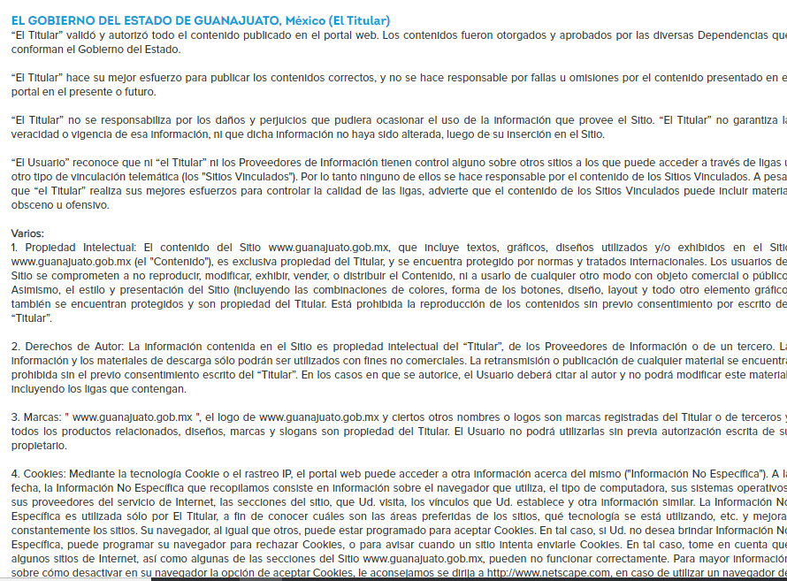
Aviso legal
El aviso legal cuenta con las partes que cada uno de los elementos del sitio es propiedad de la misma empresa, como del uso del cookies para mejorar el servicio.

Slide 24

Análisis del diseño del sitio web

Slide 25
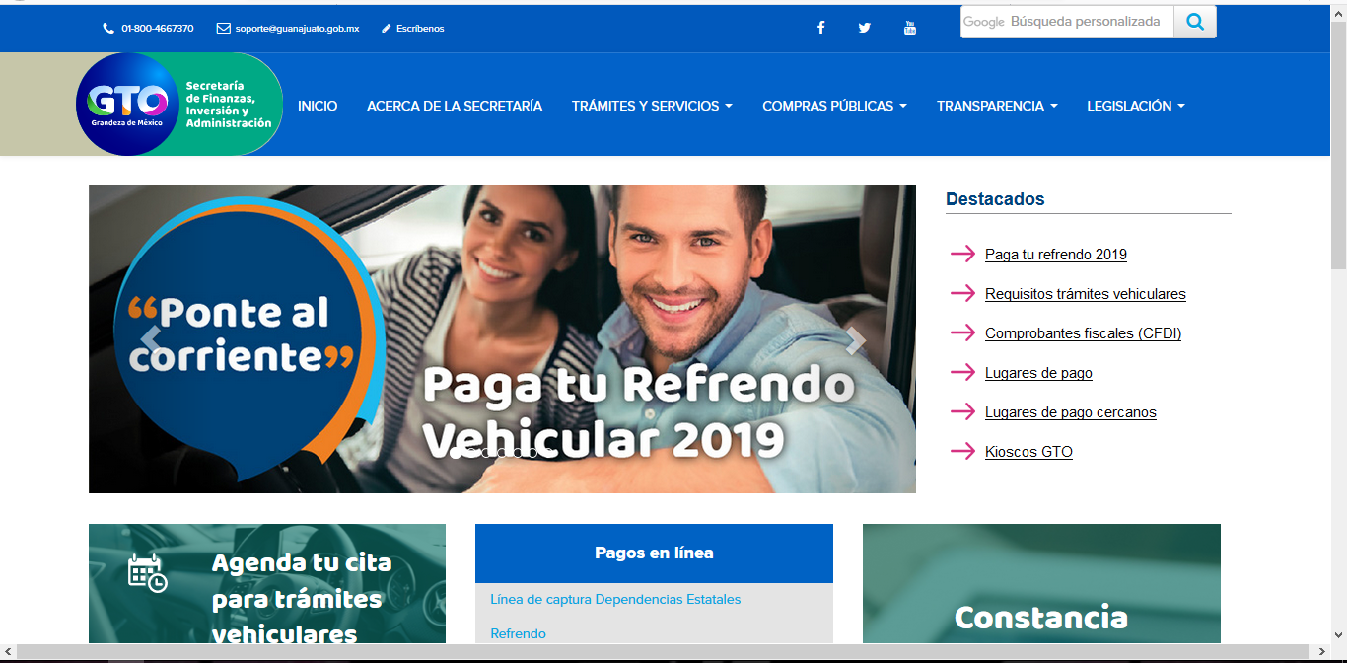
Colores
Los colores son enfocados a los mostrados en el logotipo que contiene el sitio.
También debido a que los colores utilizados inspiran confianza al usuario.
El gobierno federal de Guanajuato se caracteriza o se asocia al color azul.
Los colores del texto dentro este sitio varían completamente de color y en algunos lugares solo varían las tonalidades.
Los colores en al mayoría de texto en el sitio son: blanco, negro y una tonalidad vistosa de azul para destacar algunos títulos.
Notes:
Azul constancia y seguridad, blanco pureza verde ética.

Slide 26
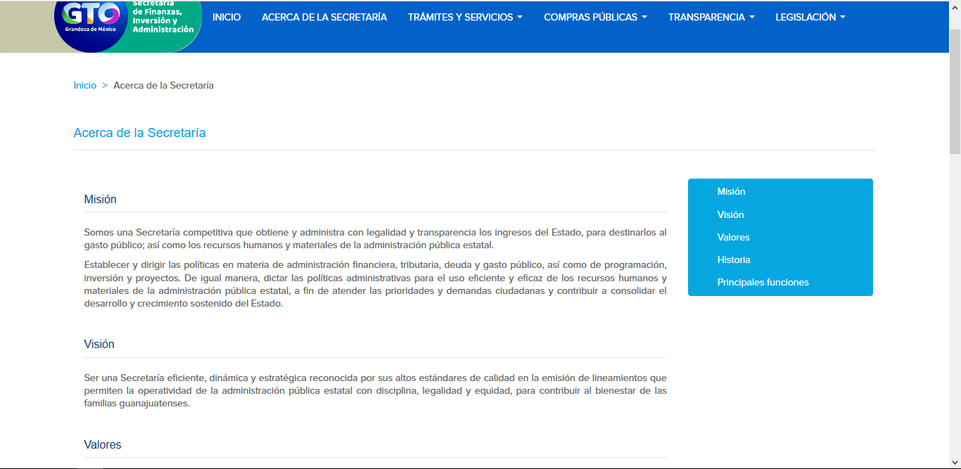
Tamaño y cantidad
Médiate lo que se lo que se puede observar el tamaño de la letra es apropiado es legible claramente.
Cuenta con una cantidad de texto razonable el cual se encuentra reditado de una manera sencilla de entender por el cliente.

Slide 27
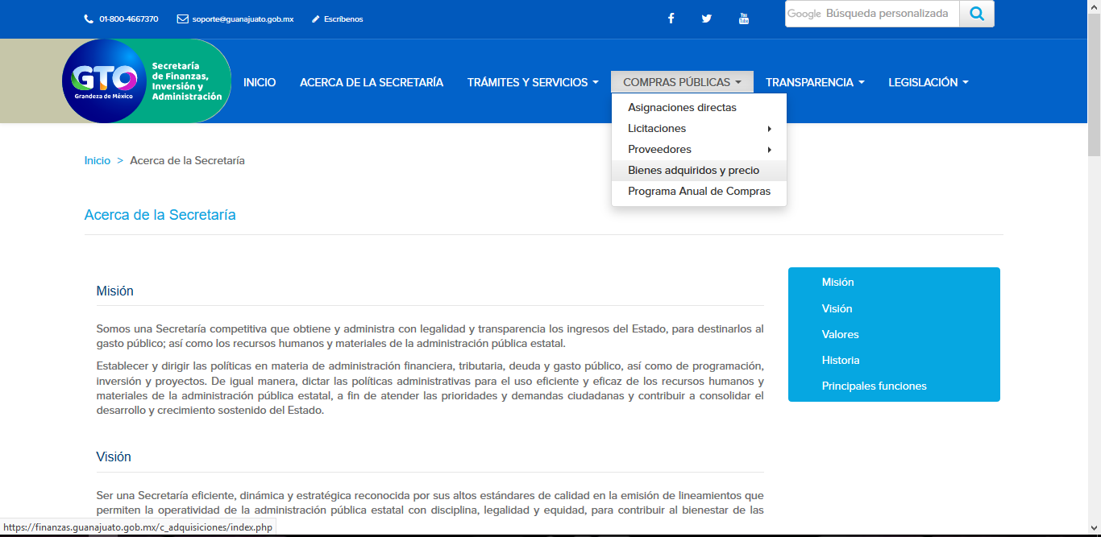
Usabilidad y navegación
Debido a su diseño sencillo hasta cierto punto se puede decir que es fácil el localizar los elementos o inflación que se le esta buscando, pero en cuestión del menú hay listas despegable las cuales tiene algunas más como complementos y puede ser un poco tedioso estar buscando en cual opciones es la que me interesa revisar

Slide 28
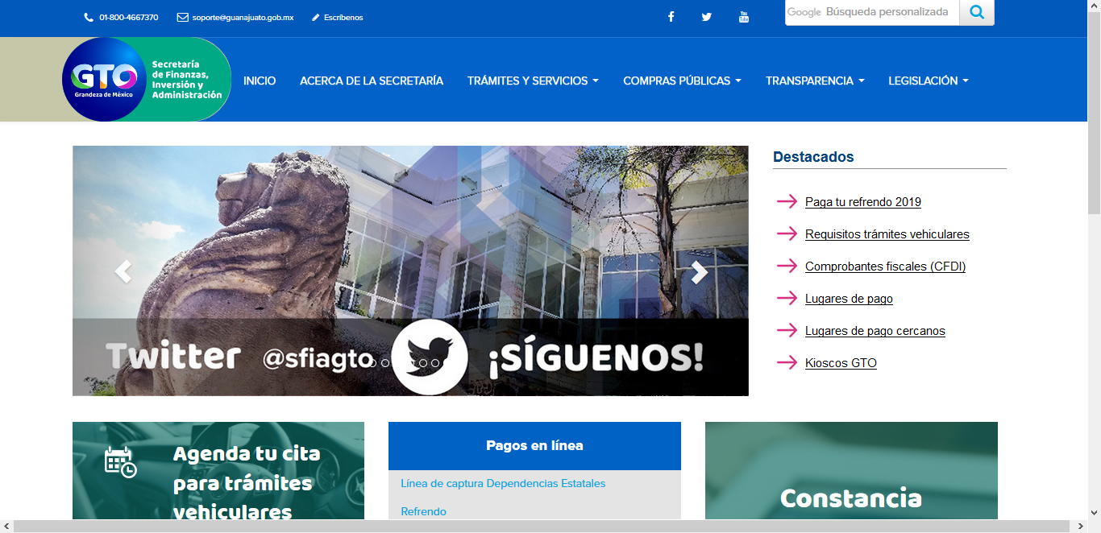
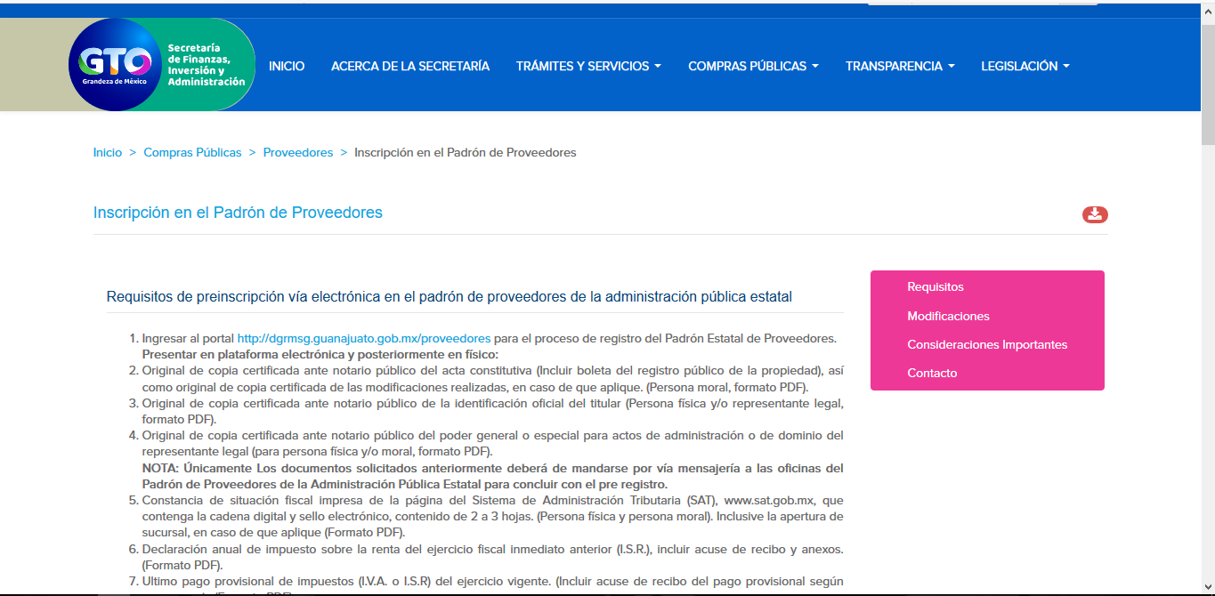
Aplicaciones
Cuenta con distintas imágenes como banners logotipos de la organización.
las cuales tiene una buena resolución, no interfiere de manera significativa con el tiempo de carga del contenido.
Cuenta con algunos apartados en los cuales puede consultar información parecidos a un manual sobre la acción o documento que se quiera generar

Slide 29
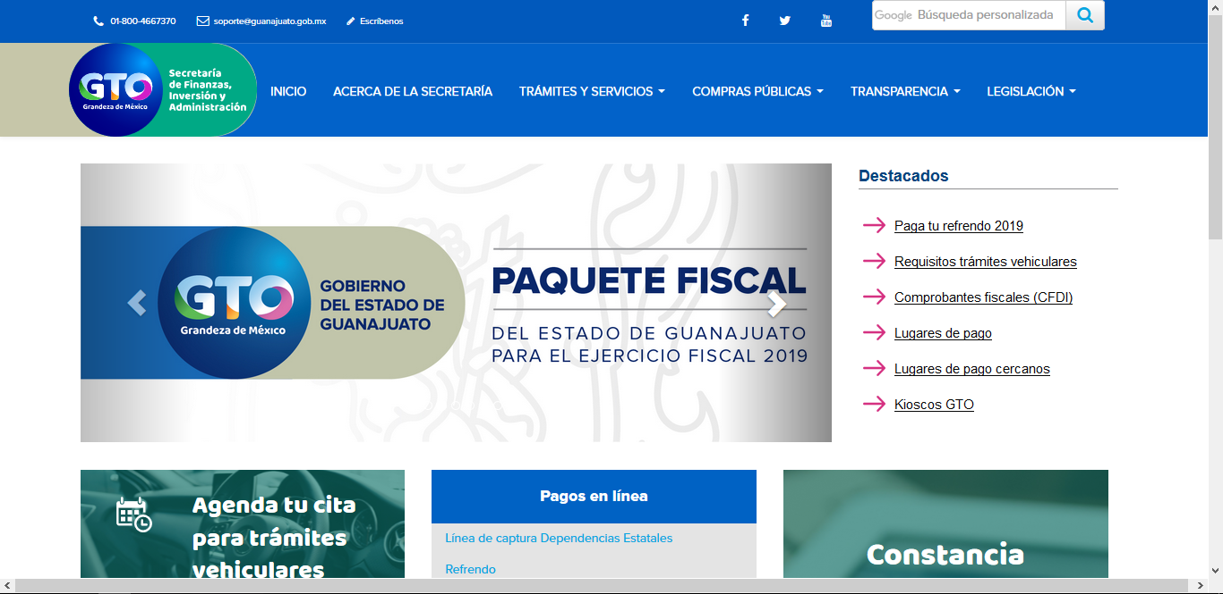
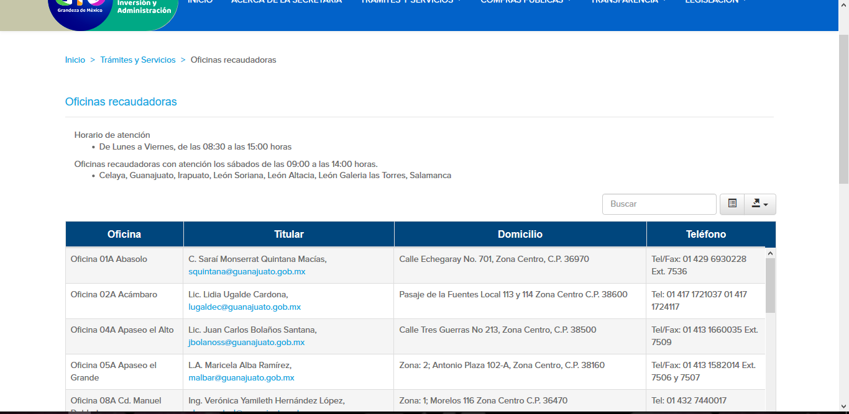
Gráficos y animaciones
En distintos apartados que componen el sito web esta conformado por tablas las cuales muestran información como nombres de sucursales o números telefónicos de los mismo.
Cuenta con un carrusel de imágenes las cuales muestra algunos banners con los servicios que ofrece al visitante o cliente del sitio.

Slide 30
CONCLUSIÓN
Tomando en cuenta principalmente las comunicaciones, podemos definir al comercio electrónico como la entrega de información, productos o servicios por medio de pagos los cuales se llevan a cabo atreves de redes o cualquier otro medio electrónico. Dicho esto el comercio electrónico consiste en realizar transacciones comerciales electrónicamente. Consiste en la transmisión electrónica de datos, incluidos texto, imágenes y vídeo.

Slide 31
BIBLIOGRAFIA
http://mireyalex.tripod.com/id19.html
http://www.eumed.net/ce/2012/tcgz.html
https://finanzas.guanajuato.gob.mx/

